Slide 1

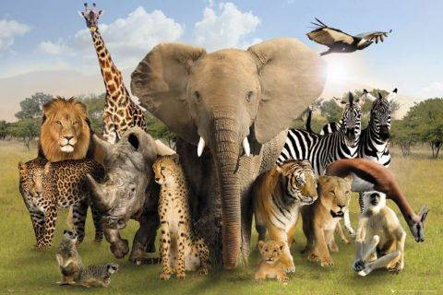
Школьная учебно-исследовательская конференция
ГБОУ СОШ им. Е.М. Зеленова
«Юные исследователи»
Презентация «Умеют ли животные считать?»
Выполнил
Абрамов Михаил
ученик 3 А класса
Руководитель
Учитель
Крайнова М.А.

Slide 2

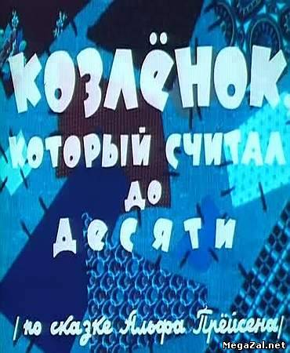
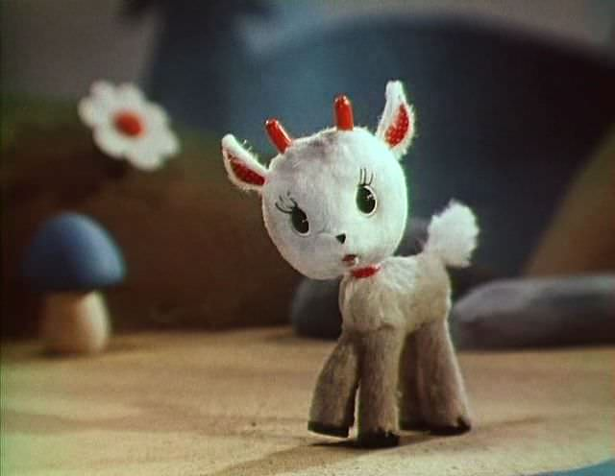
Актуальность:
Удивителен и разнообразен животный мир. Каждый любознательный человек может открыть в нём для себя что – то новое и неизведанное. Однажды я посмотрел мультфильм, в котором рассказывалось о том, что козлёнок умел считать до 10. И мне захотелось узнать, умеют ли на самом деле считать животные.

Slide 3
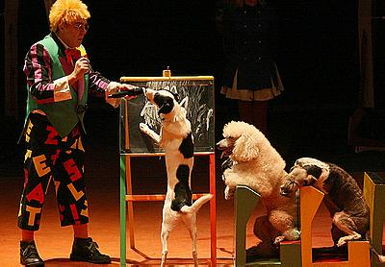
Гипотеза
Просмотрев мультфильм о козлёнке, который умел считать и понаблюдав за животными в цирке, я предположил, что животные умеют считать на самом деле.

Slide 4
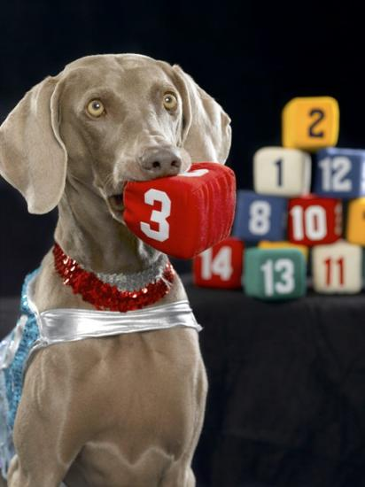
Цель работы:
На основе изучения материалов различных энциклопедий и источников сети Интернет узнать умеют ли животные считать.

Slide 5
Задачи:
Выяснить, действительно ли животные умеют считать;
Найти информацию об экспериментах и опытах, которые проводились над животными для подтверждения нашего предположения, что животные тоже имеют математические способности;
Учиться выделять главные факты по интересующей проблеме из источников и дополнительной литературы;
Сделать вывод в процессе исследований по данной теме.

Slide 6
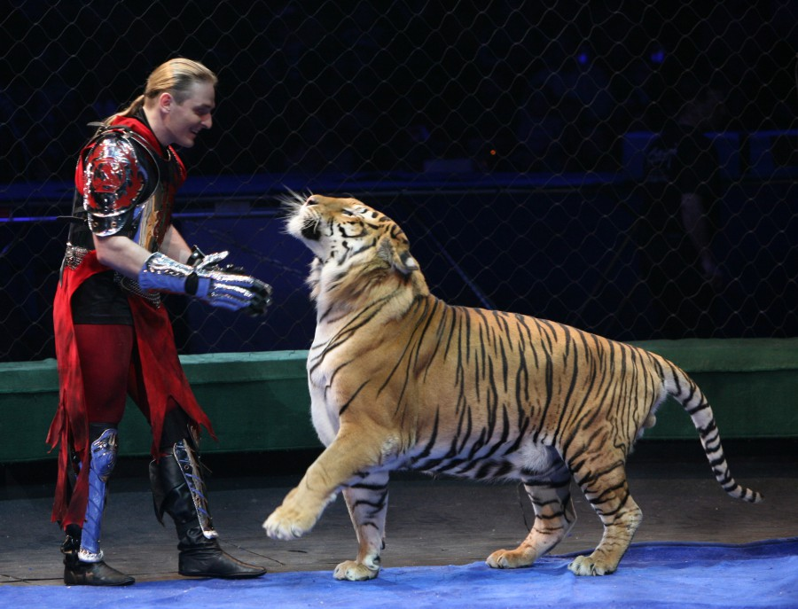
Методы исследования:
• изучение литературы по данной теме, её анализ;
• поиск информации в сети Интернет;
• сбор информации у старших, одноклассников, родителей.
Объект исследования:
математические склонности животных.
Предмет исследования:
условия, в которых животные учатся считать.

Slide 7
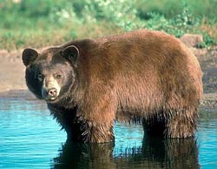
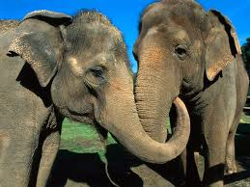
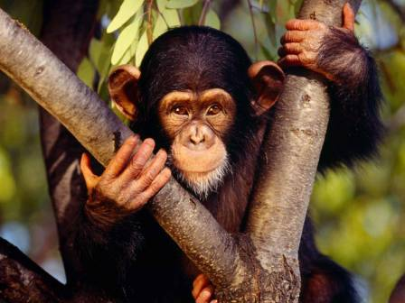
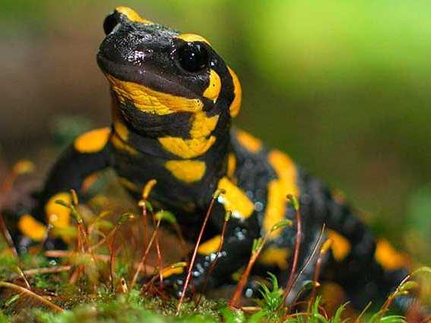
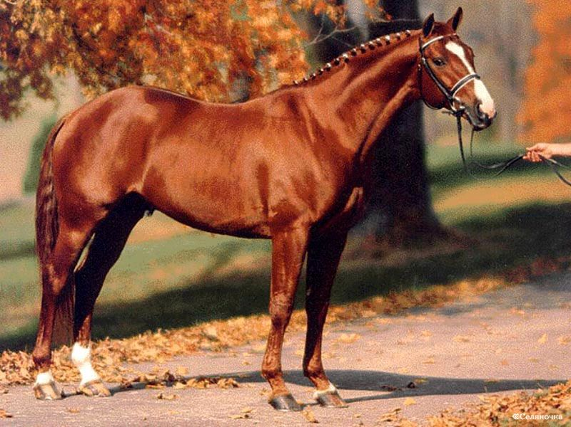
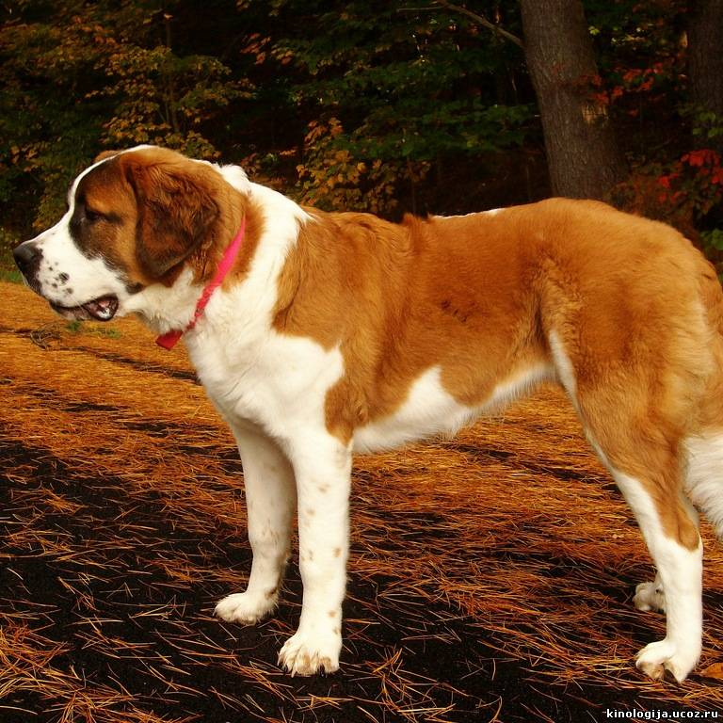
Дикие и домашние животные

Slide 8
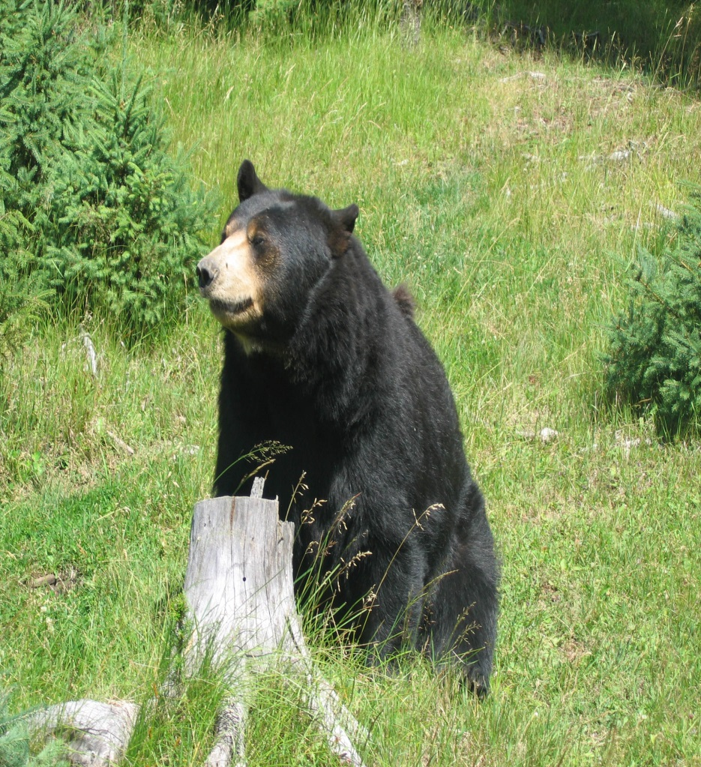
Барибал (чёрный медведь)
На медведя наука долго не обращала внимания – ведь эти животные-одиночки являются обладателями вторым по величине мозгом после обезьян. Американские медведи барибалы способны не только различать большие и меньшие количества, но и точное количество предметов.

Slide 9
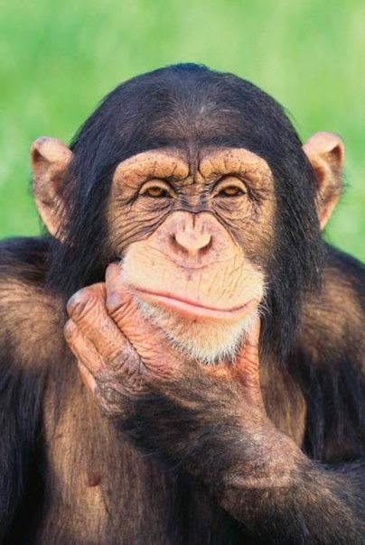
Шимпанзе
Исследователи Колумбийского университета пришли к выводу в том, что шимпанзе умеют считать до пяти. Так, например, обученный счету шимпанзе вынимает из коробки и даёт экспериментатору столько палочек, сколько тот просит. В коробке осталось четыре палочки. Экспериментатор попросил пять. Подумав некоторое время, обезьянка ломает одну палочку пополам и протягивает человеку пять палочек.

Slide 10
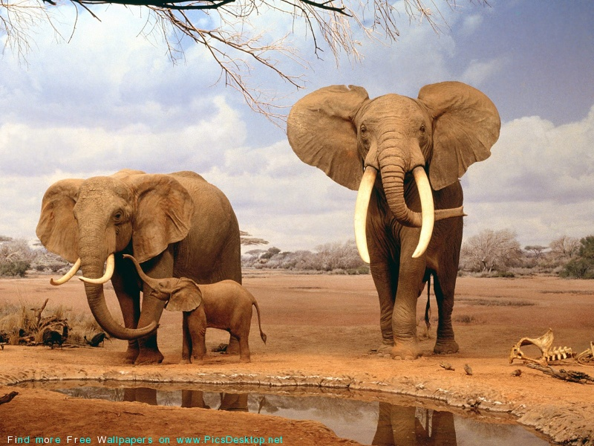
Слоны
Слоны умеют считать, утверждается в исследовании, доказывающем, что животные способны замечать разницу в количестве предметов в близких по числу объектов группах. Причем делают они это лучше, чем люди.

Slide 11
Саламандра
К списку животных, имеющих природные математические способности, добавились и саламандры. Они активизируются, когда им предоставляют выбор между трубками, в одной из которых находится две фруктовых мушки, а в другой три, заползают туда, где их три.

Slide 12
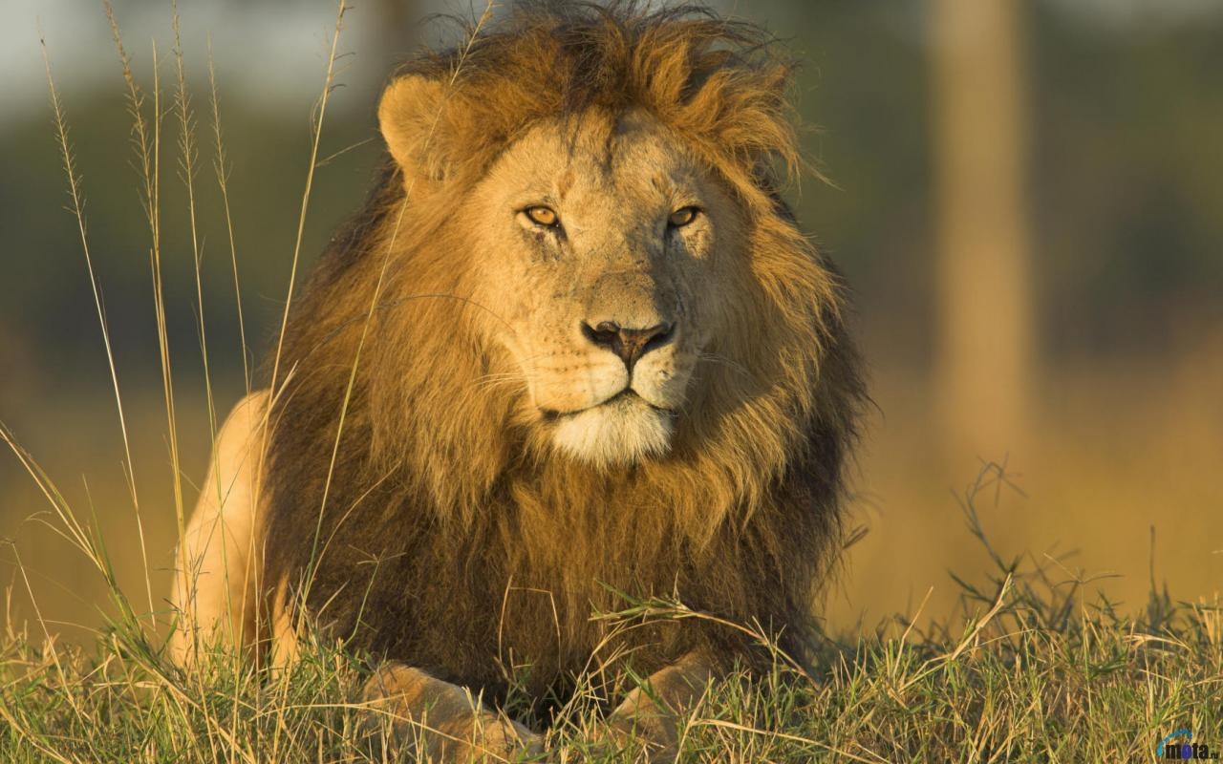
Львы
Способность к счету есть и у львов. Когда группа львов слышит рев приближающегося вожака, ему на встречу всегда выходит две самки. Если слышится рев двух самцов, то на встречу высылают уже четырех львиц.

Slide 13
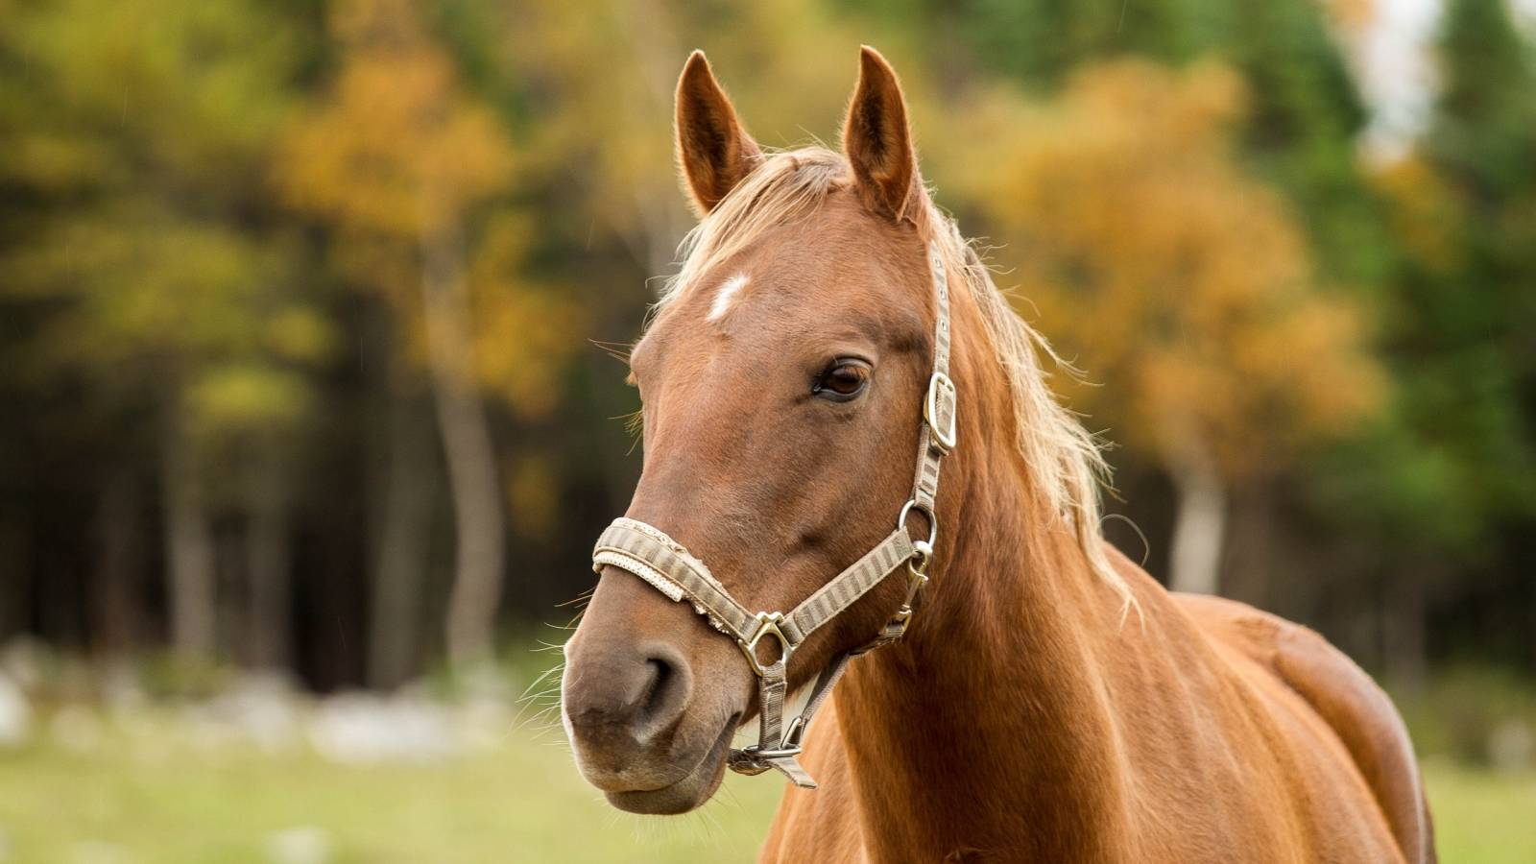
Лошадь
А это уже не эксперимент - реальный случай из жизни. Случился он Тернополе. Жил-был дед, и была у него лошадь по имени Лада. Ежедневно запрягал дед Ладу в телегу и развозил на ней населению мешки с углем. Подъедет дед к загрузочной станции и ждет, пока ему восемь мешков угля не загрузят, а сам и не смотрит на грузчиков. Решили они его проучить, не доложили мешок.
«Трогай» - сказали они ему, а дед им: «Вы еще не весь уголь погрузили». Удивились грузчики: «А откуда ты знаешь, ты ведь не считал?». « А за меня моя лошадушка считает», - ответил дед. И правда - лошадь каждый брошенный ей за спину в телегу мешок провожала взглядом. После восьмого мешка заржала и ударила копытом. И так повторялось каждый день.

Slide 14
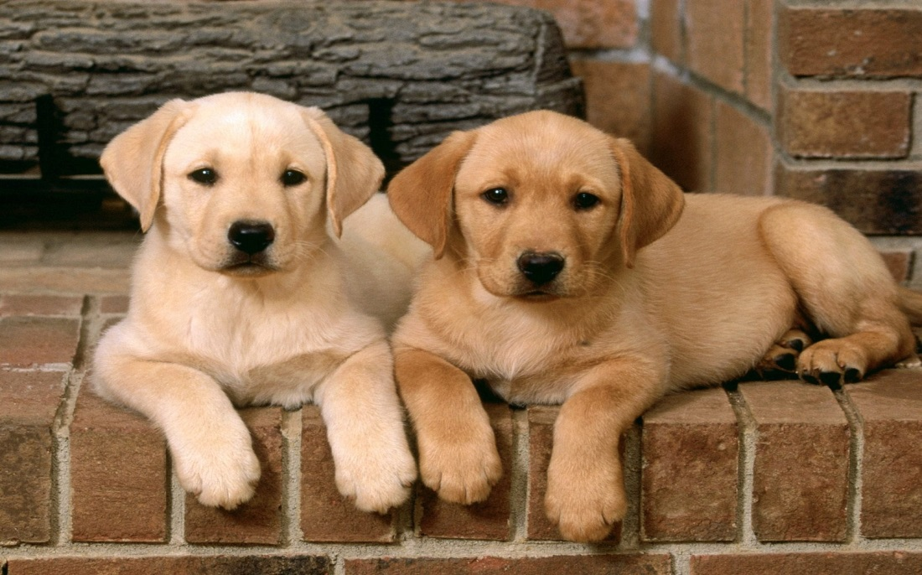
Собаки
В результате проведения множества экспериментов ученые пришли к выводу, что умеют считать не только обезьяны, но и собаки. Этот факт путем научного эксперимента доказали бразильские ученые. Оказалось, что собаки способны определять количество предметов одной цепочки, где по порядковому номеру последнего объекта можно судить об общем количестве предметов.

Slide 15
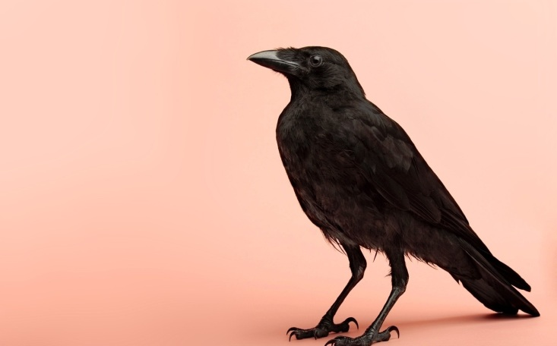
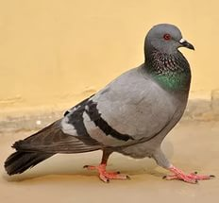
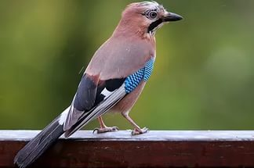
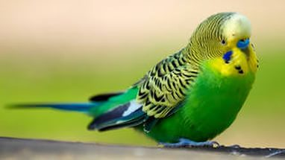
Птицы
Все больше накапливается данных, доказывающих, что птицы до определенного предела способны считать. Были проведены тщательные эксперименты с полным исключением возможности присутствия человека.

Slide 16
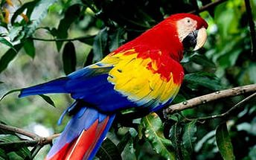
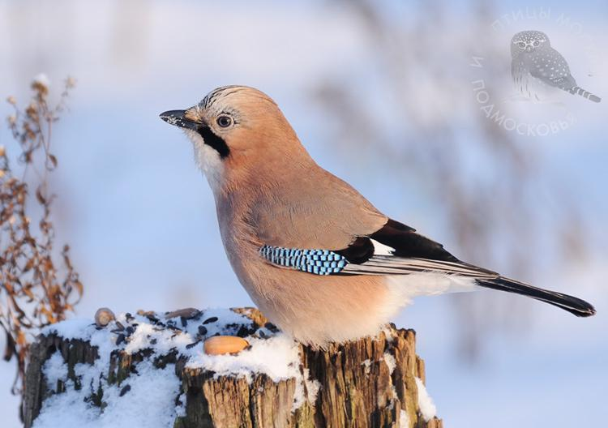
Попугай и сойка
Американский зоолог Ирэн Папперберг из университета Аризоны всем знакомым показывал своего попугая, который умел считать до восьми. Попугай мог, посмотрев на рассыпанные перед ним синие и красные кубики, ответить сколько синих.
Исследователь Реми Шовен описывал эксперименты с сойками, которых научили считать. Эти птицы успешно справлялись с таким, например, сложным заданием. В ряд стояли коробочки с черными, белыми и зелеными крышками. Нужно было снять крышку и из черной коробочки съесть два зерна, из зеленой три, из белой четыре. Сойка шла, сдвигала крышечки, считала и ела.

Slide 17
Голубь
В одном из экспериментов голубю предлагали еду по одному зернышку. Причем всякий раз после шести хороших зерен, ему предлагали седьмое, не пригодное в пищу. Через некоторое время голубь научился считать до шести, и когда ему клали седьмое зернышко, он даже отказывался пробовать его!

Slide 18
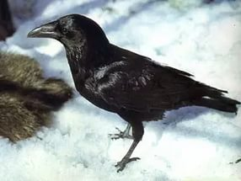
Вороны
Ученым удалось обнаружить способность считать у большеклювых ворон. Эти птицы смогли сопоставить числа и абстрактные символы, которые были нарисованы на контейнерах с едой.
Японские ученые решили испытать ворон на математические способности. После проведенных экспериментов, исследователи были шокированы . Суть эксперимента проста: ученые ставили любое число, которое соответствовало количеству еды. Затем зоологи должны были проанализировать смогут ли птицы отличить большее число от меньшего. Для осуществления эксперимента брали два контейнера. В один из этих контейнеров помещали еду и наклеивали на стенки цифры «2» и «5». В свою очередь вороны должны были сделать правильный выбор.
С целью более точного определения способностей птиц, было проведено 20 опытов, из которых в 15-ти вороны делали правильный выбор, то есть выбирали контейнер с цифрой «5». Спустя некоторое время, зоологи меняли цифры, добавляли разные абстрактные фигуры и символы. В результате каждого теста вороны делали правильный выбор.

Slide 19
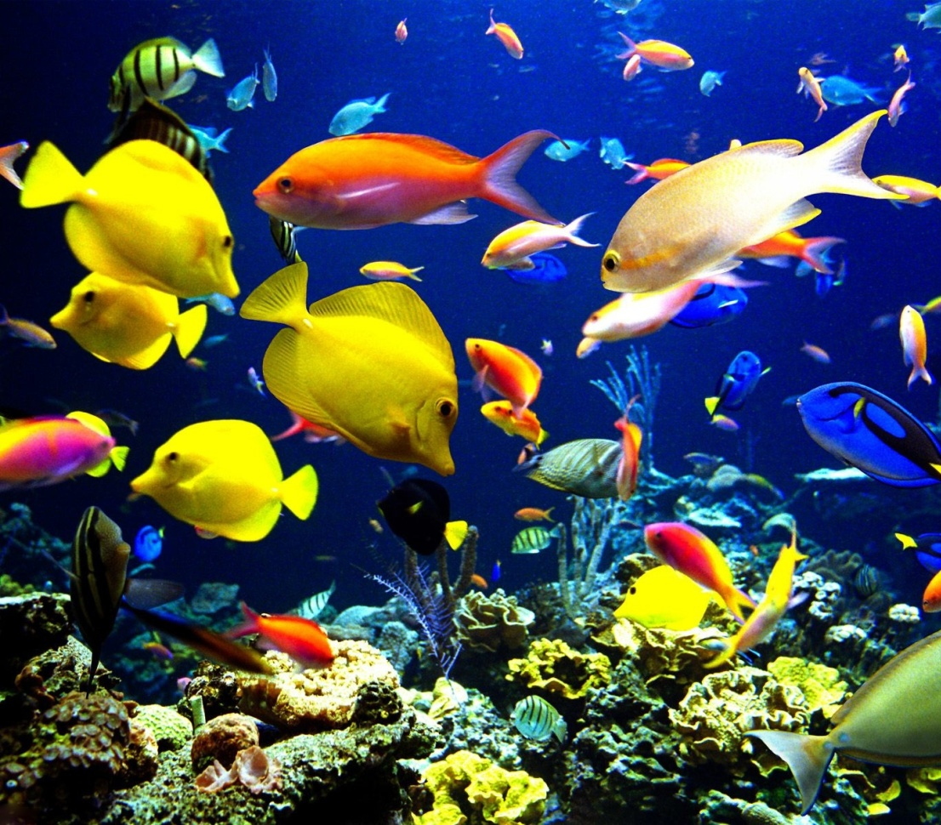
Рыбы
Итальянские учёные убедились, что умеют считать не только жители суши, но и жители подводного мира. В частности сотрудник одного университета, который принял участие в уникальном эксперименте, в ходе которого удалось выяснить, что рыбы действительно умеют считать. Правда всего до четырех, но факт остается фактом.

Slide 20
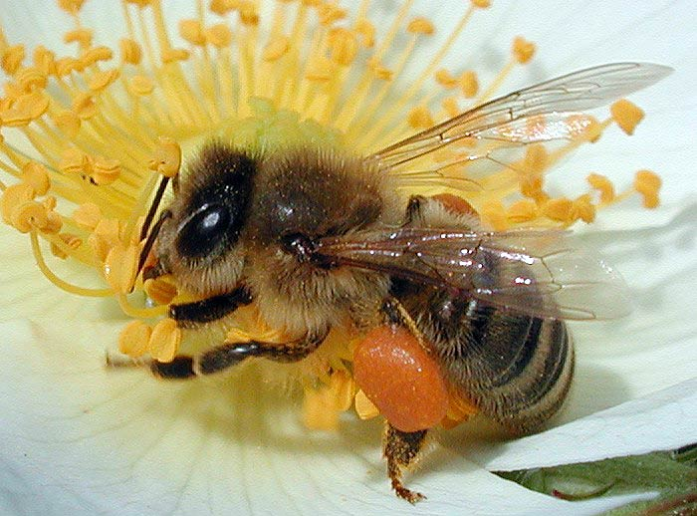
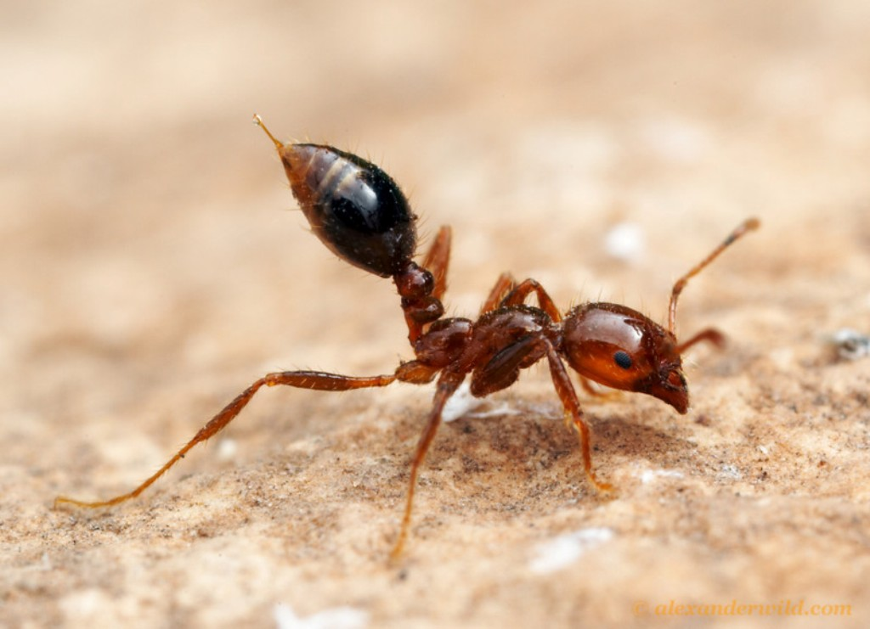
Насекомые

Slide 21
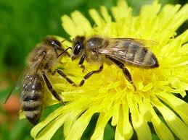
Пчёлы
Пчелам подсчет количества лепестков может помочь различать цветы. Изучение пчел подтвердило, что они действительно умеют «считать», во всяком случае, до четырех. Сборщиц меда учили брать корм из стеклянной кормушки, которую ставили на нарисованный треугольник. В кормушку такой же формы, поставленную на четырехугольник, наливали воду.
Размер и форму фигур постоянно меняли. Скоро пчелы научились узнавать любой треугольник: простой, равнобедренный, равносторонний и треугольник, все стороны и углы которого значительно отличались друг от друга, а следовательно, научились у нарисованных фигур считать углы или стороны.

Slide 22
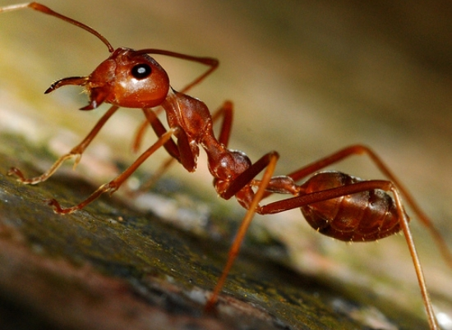
Муравьи
Однажды на лесной поляне исследователи рядом с муравейником положили кусочек пищи, разделив его на три неравные части. Сначала эту добычу увидал один муравей, он обошел все три куска, как бы измеряя их, а затем уполз в муравейник. Вскоре к каждому кусочку из муравейника приползли три группы муравьев, причем к каждому кусочку пошла определенная группа. В одной было 25 муравьев, в другой - 44, в третьей - 89. Эти числа четко соответствовали соотношению веса добычи. Случайность? Вряд ли. Это муравей-разведчик смог не просто рассказать о своей находке, но и произвести точные расчеты необходимой рабочей муравьиной силы.

Slide 23
Выводы
Проведенная работа позволила узнать об удивительной способности животных считать.
Ученые уверены: способность к счету есть у тех животных, у которых хорошо развита нервная система. То есть у тех представителей, для которых это могло дать преимущества при выживании.
На самом деле животные умеют не только считать, но даже петь, танцевать, разговаривать и смеяться. Многого о них мы еще не знаем, но ученые не устают ставить эксперименты и информировать нас о своих результатах.

Slide 24
Спасибо за внимание!

